Slide 1

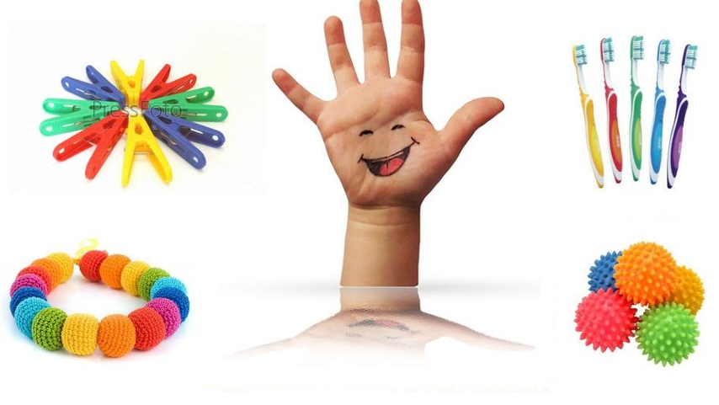
Муниципальное автономное дошкольное образовательное
учреждение детский сад № 151 города Тюмени
ОПЫТ РАБОТЫ
Развитие мелкой моторики рук у детей старшего дошкольного возраста через использование нетрадиционных материалов
Выполнил:
Воспитатель высшей квалификационной категории
Шолохова Оксана Анатольевна
Тюмень 2022

Slide 2

Актуальность работы по развитию мелкой моторики детей дошкольного возраста обусловлена возрастными психологическими и физиологическими особенностями детей: в раннем и младшем дошкольном возрасте интенсивно развиваются структуры и функции головного мозга ребенка, что расширяет его возможности в познании окружающего мира. Всестороннее представление об окружающем предметном мире у человека не может сложиться без тактильно – двигательного восприятия, так как оно лежит в основе чувственного познания.

Slide 3

«Истоки способностей и дарования детей - на кончиках их пальцев, от них, образно говоря, идут тончайшие ручейки, которые питают источник творческой мысли. Чем больше уверенности и изобретательности в движениях детской руки, тем тоньше взаимодействие руки с орудием труда (ручкой, карандашом), тем сложнее движения, необходимые для этого взаимодействия, тем ярче творческая стихия детского разума, чем больше мастерства в детской руке, тем ребенок умнее.»
В. А. Сухомлинский

Slide 4
Почему так важно для детей развитие мелкой моторики рук?
  Учеными доказано, что развитие руки находится в тесной связи с развитием речи и мышления ребенка;
  Ребенок, имеющий высокий уровень развития мелкой моторики, умеет логически рассуждать, у него достаточно хорошо развиты память, мышление, внимание, связная речь;
  С анатомической точки зрения, около трети всей площади двигательной проекции коры головного мозга занимает проекция кисти руки, расположенная очень близко от речевой зоны. Именно величина проекции кисти руки и ее близость к моторной зоне дают основание рассматривать кисть руки как «орган речи», такой же, как артикуляционный аппарат;
  Мелкая моторика рук взаимодействует с такими высшими свойствами сознания, как внимание, мышление, оптико-пространственное восприятие (координация), воображение, наблюдательность, зрительная и двигательная память – т.е. всё без чего не будет полноценного развития речи.

Slide 5
Цель: создание благоприятных условий для развития мелкой моторики рук у дошкольников, через использование нетрадиционных материалов;

Slide 6
Задачи:
1. Формировать самостоятельность в работе с нетрадиционными материалами;
2. Развивать и укреплять мелкую моторику;
3. Создавать предметно-развивающую среду, благотворно влияющую на развитие мелкой моторики у дошкольников.
4. Формировать стремление к преодолению трудностей, уверенность в себе, желание прийти на помощь сверстнику.
5. Привлекать родителей к организации воспитательно-образовательной работы с детьми в этом направлении.

Slide 7
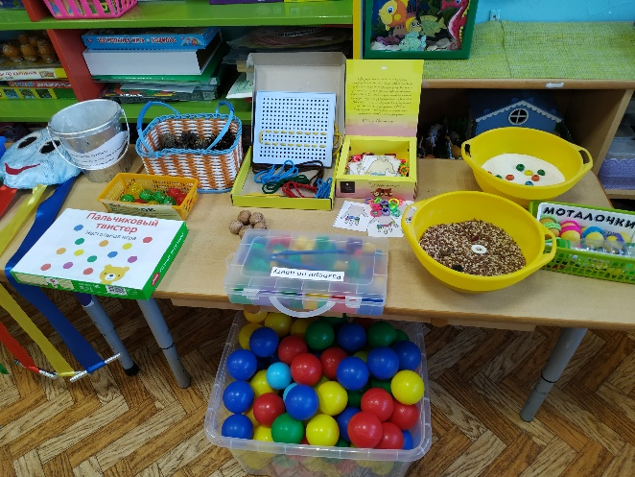
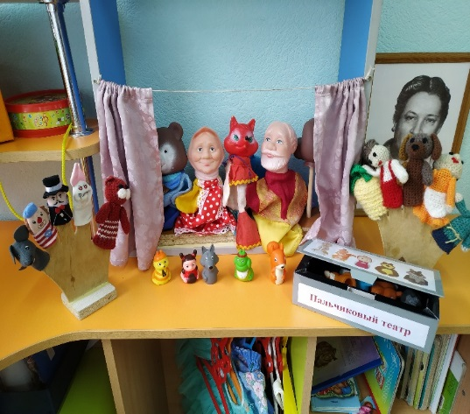
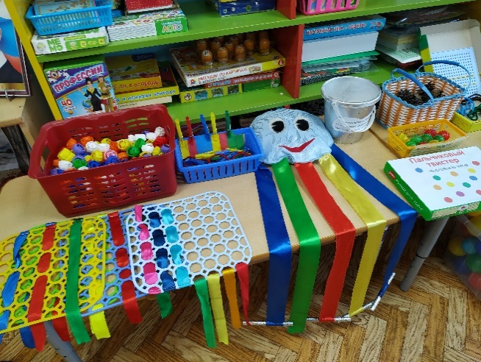
Развивающая среда
Для развития мелкой моторики рук большое значение имеет создание предметно – развивающей среды. Почти в каждом уголке находятся предметы, которые так или иначе помогают детям развивать пальчики.
В театральном уголке это игрушки пальчикового театра, в физкультурном - это различные моталочки, в музыкальном уголке, например, находятся кастаньеты из пробок, в уголке природы шишки, семена различных растений ну и конечное самое главное это уголок развития речи, чего здесь только нет: и прищепки, и крышечки, мячики Су-джок, камешки Марблс и т.д.

Slide 8
Взаимодействие с детьми
Ведущая педагогическая идея опыта заключается в создании необходимых условий для развития мелкой моторики рук старших дошкольников посредством использования нетрадиционного материала.
Организуя непосредственно образовательную деятельность в различных образовательных областях с детьми добиваюсь, чтобы ребенок из наблюдателя превратился в активного участника. Форма проводимого мероприятия меняется в зависимости от поставленных задач.

Slide 9
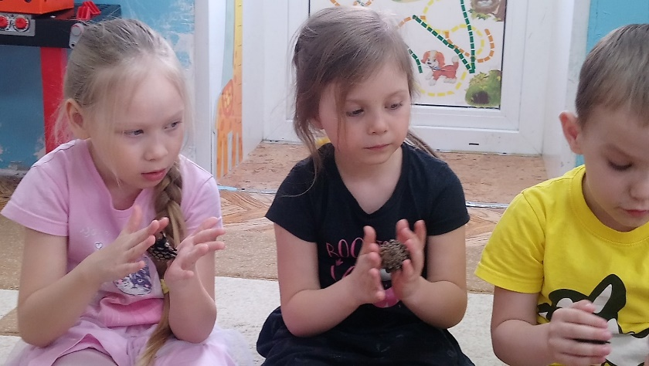
Для достижения определенного результата в непосредственно образовательной деятельности придерживаюсь определенной структуры:
Разминка самомассаж при помощи природного материала. Он всегда доступен, не требует больших финансовых затрат, помогает снять эмоциональное напряжение у детей, например игра-массаж с еловыми шишками.
Аналогичные упражнения можно выполнять с грецкими орехами, сосновыми шишками, каштанами, косточками абрикоса или персика.

Slide 10
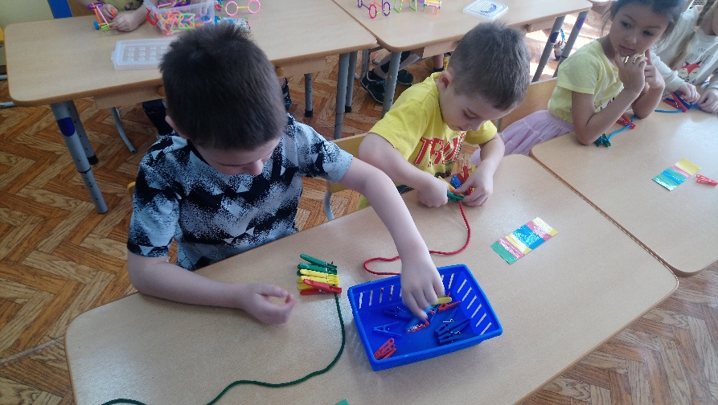
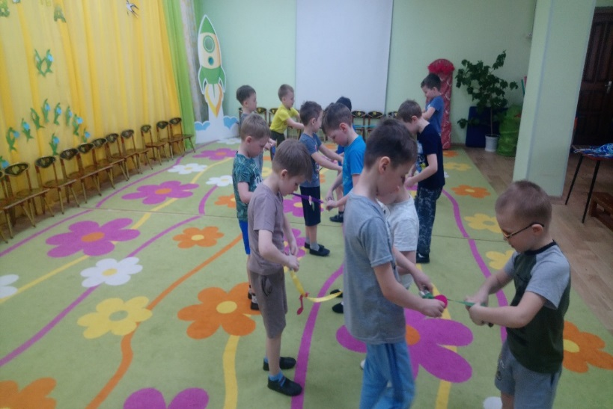
Основное содержание НОД представляет собой совокупность игр и упражнений, направленных на решение поставленных задач. Если это занятие по развитию речи или по познанию, то игровые задания строятся на основе использования допустим прищепок
Иногда включаю письменные задания по признаку «Обведи по пунктирам или по точкам». Если это занятие по художественно-эстетическому развитию, то сюда можно включать задания по типу «Штриховка», по физкультуре очень много игровых заданий можно использовать по типу «Моталочки», например, «Кто вперед смотает на палочку бабочку» или по аналогии.

Slide 11
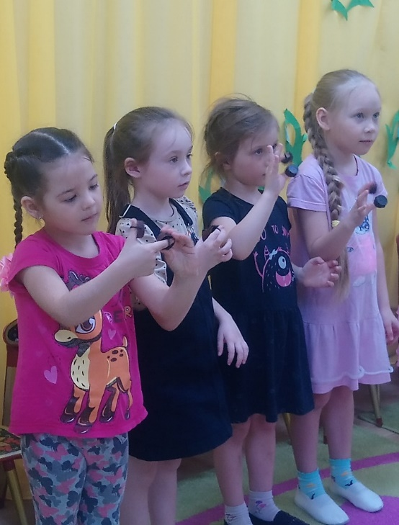
На музыкальных занятиях педагог также старается развивать мелкую моторику рук с использованием нетрадиционного оборудования, например, кастаньеты из крышек могут использоваться как топот копыт лошадок.

Slide 12
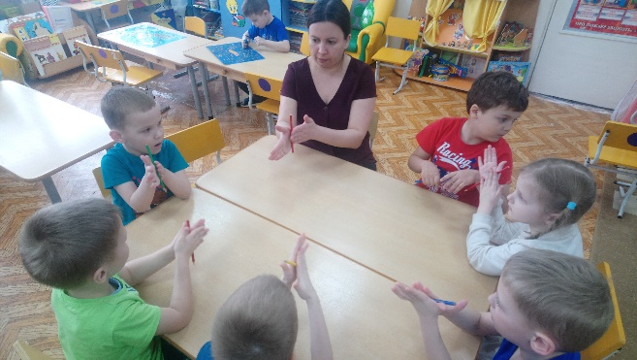
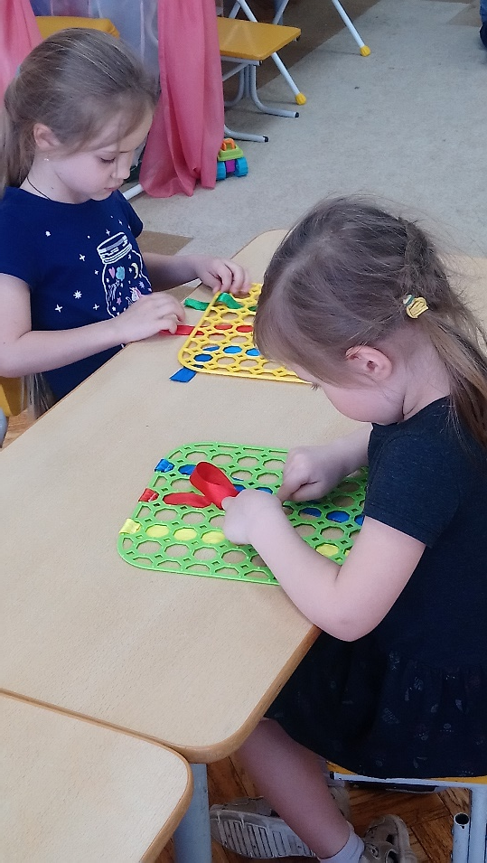
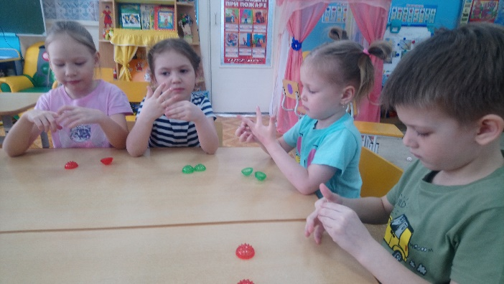
Находясь в группе большую часть времени, ребёнок может в удобный момент взять интересующий его материал и без помощи взрослого позаниматься с ним, а затем убедиться в правильности выполнения задания самостоятельно или со взрослым.

Slide 13
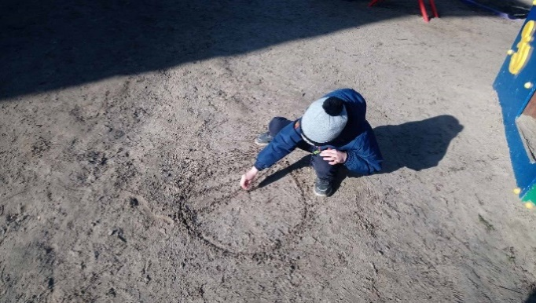
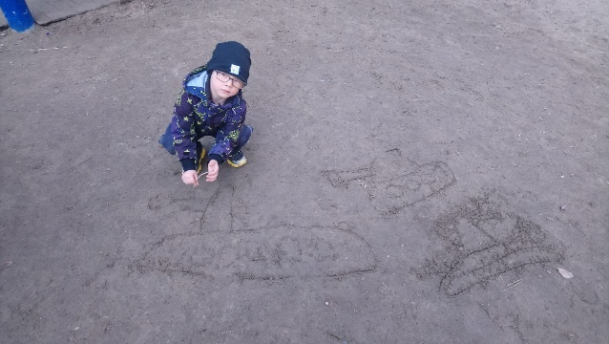
Игры с использованием нетрадиционного оборудования использую как часть НОД или в любое свободное время: утром, на прогулке, во второй половине дня, например, дети могут порисовать мелками на асфальте и заштриховать рисунок или же взять палочку и на песке и вывести ей свою любимую военную технику.
Регулярное использование системы специальных игр и заданий, направленных на развитие мелкой моторики, способствует интеллектуальному развитию, повышает качество математической подготовленности, позволяет детям более уверенно высказываться со сверстниками или взрослыми за счет формирования связной речи.

Slide 14
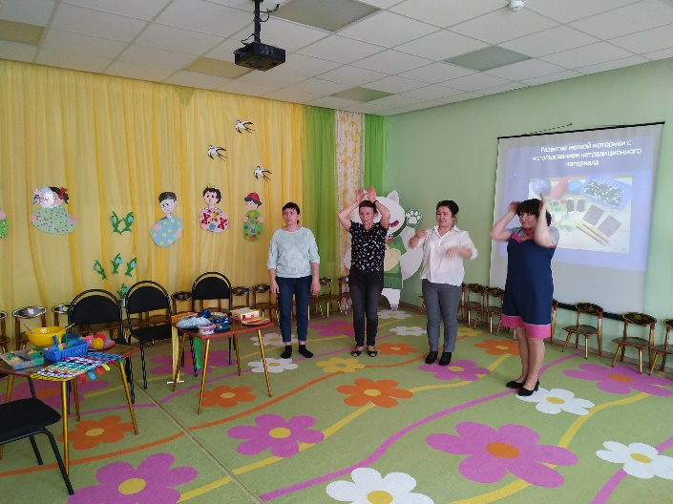
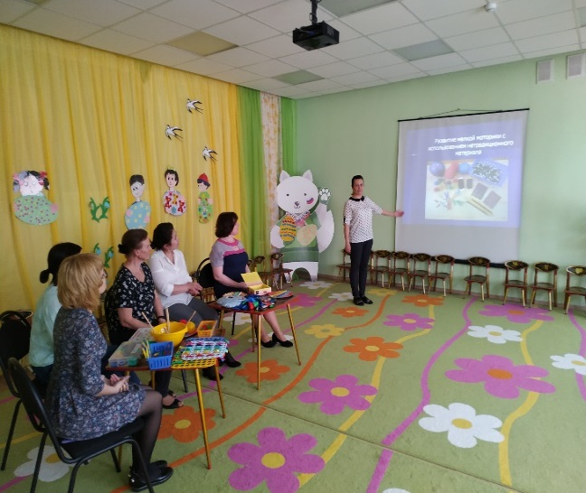
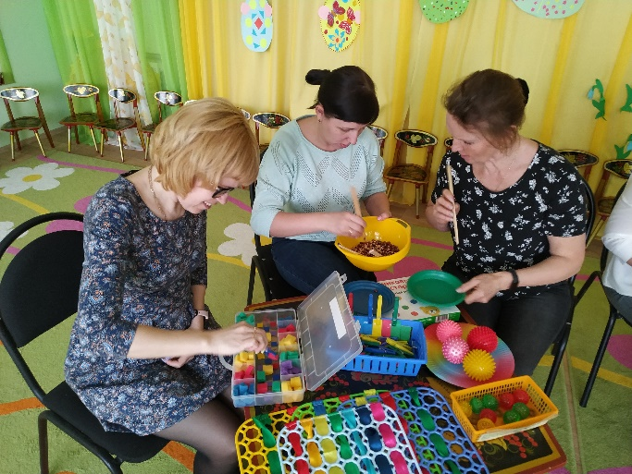
Взаимодействие с педагогами
Поставленную перед собой задачу: заинтересовать воспитателей этой проблемой, решала разными способами. Формой работы с ними избрала проведение мастер-класса на данную тематику, раскрывая перед воспитателями значение использования нетрадиционного материала в развитии мелкой моторики рук у старших дошкольников, я подчеркивала, что в таких играх развиваются многие психические процессы: мышление, речь, память, произвольное внимание.

Slide 15
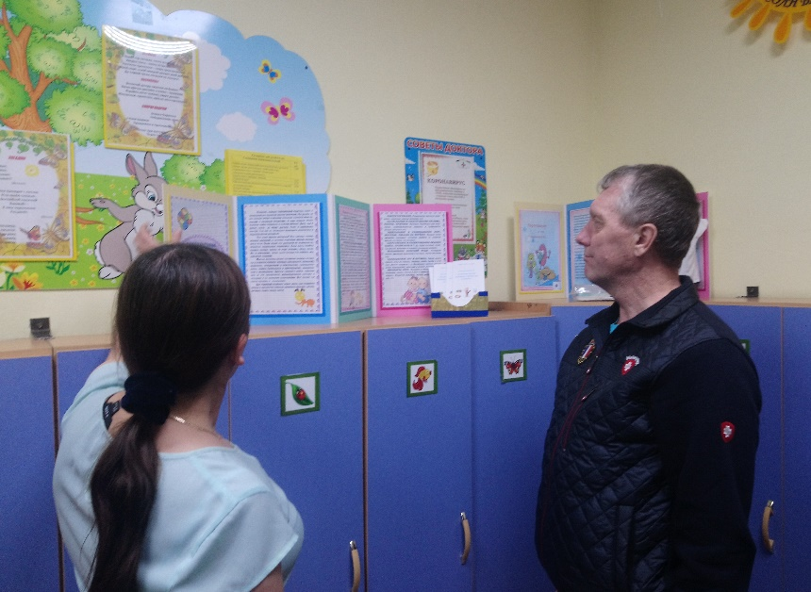
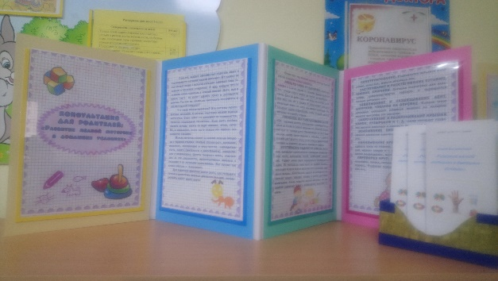
Взаимодействие с родителями
Вся работа по развитию у детей мелкой моторики проходит в тесном взаимодействии с родителями, поскольку семья является важнейшей сферой, определяющей развитие личности ребенка в дошкольные годы.
Чтобы выявить просвещенность родителей в рамках темы моего опыта работы, с ними было проведено анкетирование. По результатам анкетирования я определила ряд мероприятий и форм работы с родителями, которые позволили бы мне достичь моей цели.
На родительском собрании родителям были показаны игры, с целью обратить внимание родителей на проблему развития мелкой моторики у дошкольников. Также для родителей проводились индивидуальные беседы с рекомендациями, консультации, оформлялись папки-раскладушки,
где отражался материал, содержащий игры с детьми на развитие мышления, вывешивалась наглядная информация в уголке «Для вас, родители». Был создан библиотечный уголок для родителей с рекомендациями по использованию необходимой литературы.

Slide 16
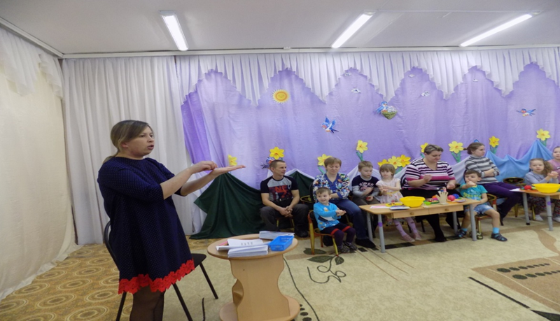
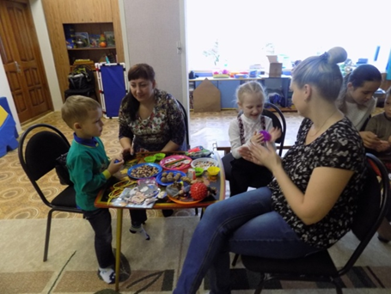
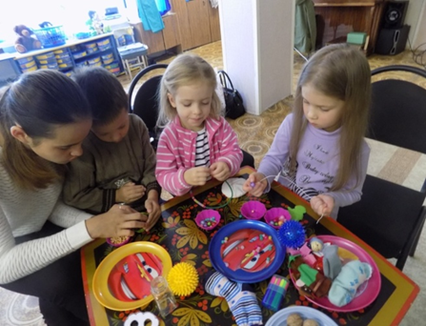
Стало доброй традицией проведение детско-родительских мероприятий по субботам, рекомендованных ИМЦ, где также в той или иной форме, например, мастер-класс , родителям предлагалось поиграть в игры на развитие мелкой моторики рук с использованием нетрадиционных материалов.

Slide 17
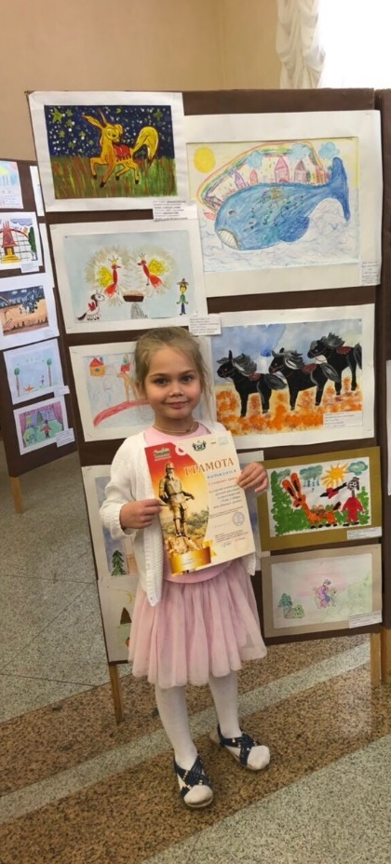
Результативность опыта.
Работа приносит удовольствие, когда мы видим, что воспитанники становятся умными, любознательными, усидчивыми. Принимают участие в городских конкурсах рисунков.

Slide 18
Заключение
Использование нетрадиционного оборудования дает положительный результат в развитии мелкой моторики детей.
Приобретенный опыт работы по этой проблеме помог добиться конкретных результатов:
1.Речь детей стала активной, выразительной;
2.Дети научились соотносить движения рук и пальцев с произносимым текстом;
3.У детей появилась определенная уверенность в себе, в своих коммуникативных способностях.
Стоит отметить, что положительной динамики у детей удалось достичь и благодаря совместной работе с родителями. Они с большим энтузиазмом посещали мастер-классы, предлагали свою помощь и оказывали ее в создании игровой атрибутики.

Slide 19
Перспектива
Опыт моей работы показывает, что в образовательных учреждениях можно и даже нужно уделять большое внимание работе именно с нетрадиционным материалом, так как он, как никакой другой, вызывает у детей очень сильные эмоции, дает мотив к творческой деятельности.
Считаю необходимым и в дальнейшей своей работе использовать нетрадиционное оборудование для развития мелкой моторики рук у старших дошкольников. Планирую повышать свои педагогические знания в этом направлении, знакомиться с новинками методической литературы, профильными периодическими изданиями: «Дошкольное воспитание», «Ребенок в детском саду», и т.д., показывать открытые занятия на город. Также я разрабатываю программу дополнительного образования «Умные пальчики», которая будет направлена непосредственно на развитие мелкой моторики рук старших дошкольников.

Slide 20
Спасибо за внимание!

